Slide 1
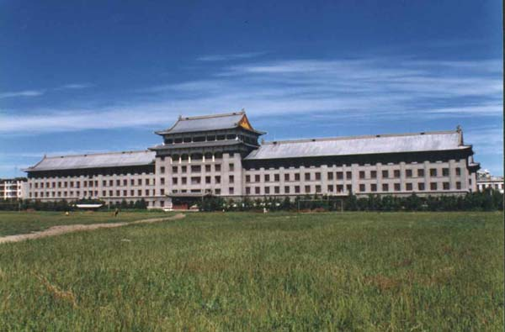
大学物理讲座
期末考试知识点点评
哈尔滨工程大学物理与光学工程学院
孙秋华

Slide 2
考试内容：
1、磁学（4）
2、热学（2）
3、近代物理（4）
一、正确审题;
二、明确条件和解决的问题（定量）;
三、确定方法;
四、计算准确。

Slide 3
热学教学要求:
1.掌握压强和温度的微观意义。
2.在微观方面，掌握能量按自由度均分原则，从而导出理想气体的内能公式。在宏观方面，掌握理想气体的内能只是温度的单值函数。理解真实气体的内能是温度和体积的状态函数。
3.掌握气体分子速率的统计分布规律。着重利用分布函数能计算气体分子三种速率及其它的物理量。
4.掌握碰撞理论。
5.掌握内能、功和热量三者的意义。了解做功和传递热量对系统内能的变化是等效的，但其本质是有区别的。内能是状态的函数。而做功和传递热量则与过程有关。
6.从普遍的能量转换和守恒定律掌握热力学第一定律及其理想气体各过程中的应用。会计算循环过程的效率。
7.理解热力学第二定律时，掌握热力学第二定律的微观实质。

Slide 4
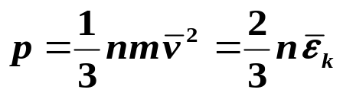
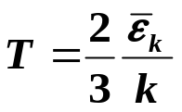


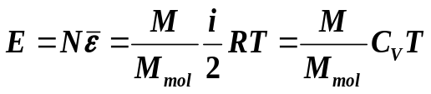


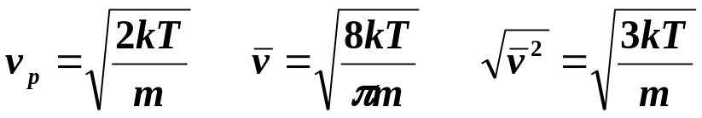

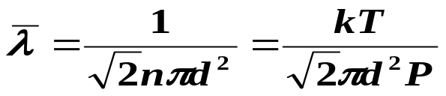
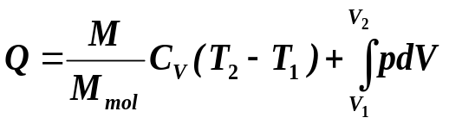
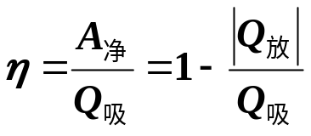


气体分子动理论
理想气体的内能
P
（平衡态）
P
热
学
o
V
V
热力学第一定律
热力学
p
（循环过程）
（平衡过程）
循环过程
P
热力学第二定律：两种表述
V
o
V
o

Slide 5
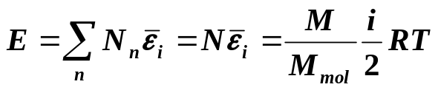
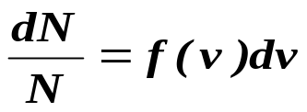
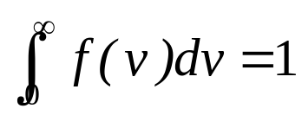

能量均分定理
气体的种类 | 自由度 | 一个分子的平均平动动能 | 一个分子的平均转动动能 | 一个分子的平均动能
单原子 | 3 | 3/2kT | 0 | 3/2kT
双原子 | 5 | 3/2kT | 2/2kT | 5/2kT
多原子 | 6 | 3/2kT | 3/2kT | 6/2kT
理想气体的内能
速率分布律
已知f(v), 求相应物理量
由归一条件
求 f(v) 中的常数

Slide 6
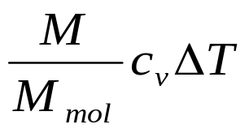
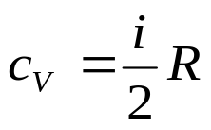
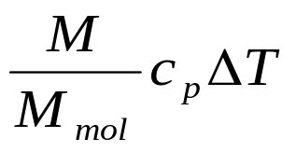
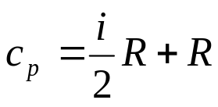

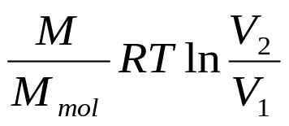
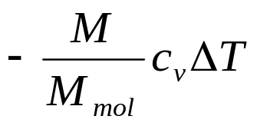
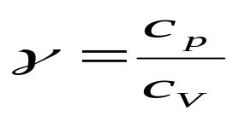
热力学第一定律对理想气体五个过程的应用
过程
ΔE
A
Q
备注
等容
0
等压
等温
0
绝热
0
直线
讨论温度转换点、吸放热转换点（斜率为负）

Slide 7
热学的基本题型
1、利用气动理论，求相应物理量。
2、利用速率分布函数求相应物理量
3、热力学中一些物理量的计算
4、利用热力学第一定律求一些物理量

Slide 8
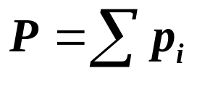
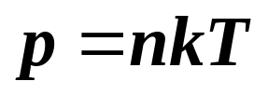


1. 在一密闭容器中，储有A、B、C三种理想气体，处于平衡状态．A种气体的分子数密度为n₁，它产生的压强为p₁，B种气体的分子数密度为2n₁，C种气体的分子数密度为3n₁，求混合气体的压强？
已知：T₁=T₂ =T₃ =T p ₁ n₂=2n₁ n₃=3n₁
求：p
解：

Slide 9

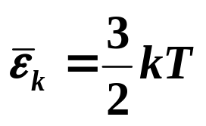
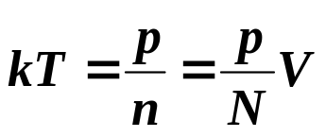


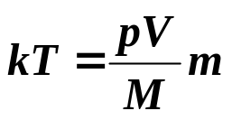
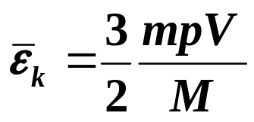
2．设M千克的理想气体， 储于体积为V的容器内，m为气体分子的质量，p为气体的压强，求该气体分子的平均平动动能？
已知：M V m p
求：
解：

Slide 10




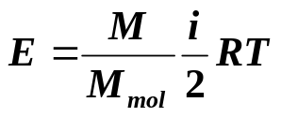
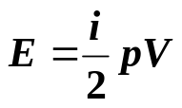
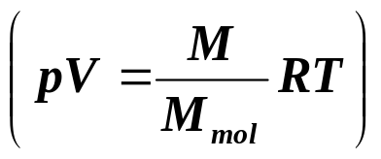
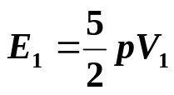
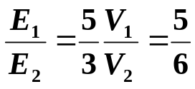
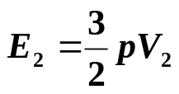
3. 在标准状态下，若氧气（视为刚性双原子分子的理想气体）和氦气的体积比 ，则其内能之比 为
多少
已知：
求：
解：

Slide 11
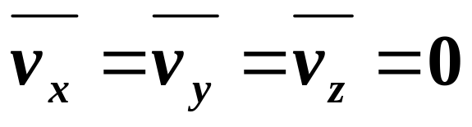
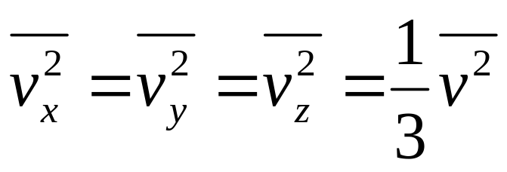
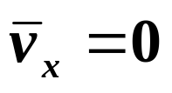
4. 一定量的理想气体贮于某一容器中，温度为T，气体分子的质量为m．根据理想气体分子模型和统计假设，求分子速度在x方向的分量的平均值
解：
平衡态的统计假设

Slide 12
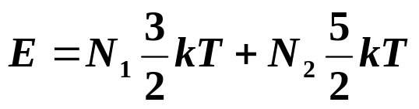
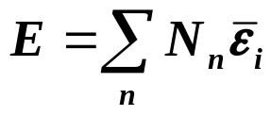
5. 一容器内装有N₁个单原子理想气体分子和N₂个刚性双原子理想气体分子，当该系统处在温度为T 的平衡态时，其内能为多少？
解：

Slide 13
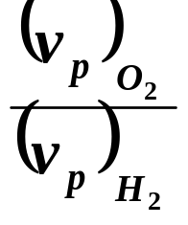
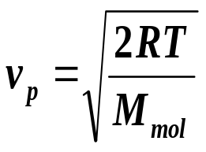
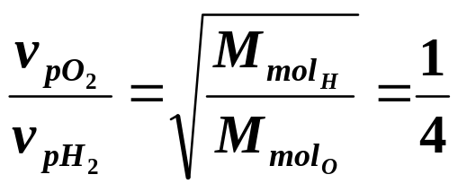
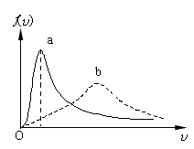

6.设图示的两条曲线分别表示在相同温度下氧气和氢气分子的速率分布曲线；令和分别表示氧气和氢气的最概然速率，
求：
解：

Slide 14
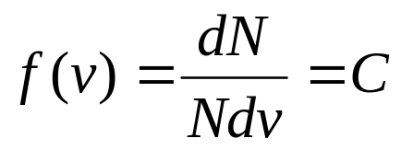
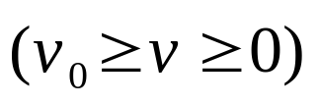
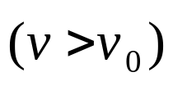

7.有N个粒子，其速率分布函数为
（1）由 v_{o}求常 数C
（2）求粒子的平均速率

Slide 15
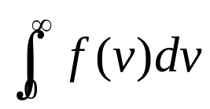
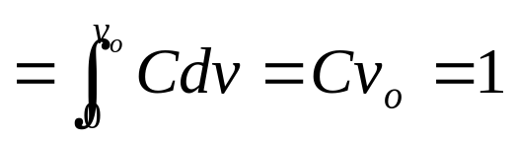
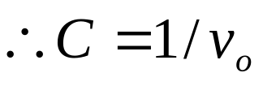
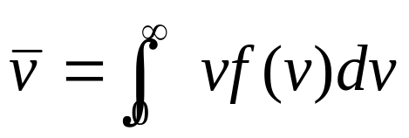
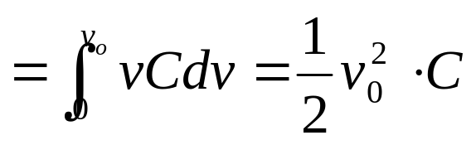
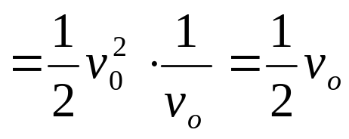
解：
速率分布曲线
（1）由归一化条件
f(v)
C
（3）粒子的平均速率
o
v_{o}
v

Slide 16
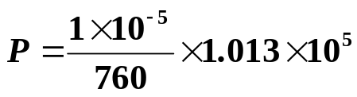

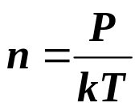



8．无线电收音机所用的真空管的真空度约为
1.0×10⁻⁵mmHg，试求27°C时单位体积中的分子数及分子的平均自由程。（设分子的有效直径d =3×10⁻¹⁰m）。
已知：
T=300K
atm
求：n
解：
=3.2×10¹⁷/m³
7.6m

Slide 17

9. 图示为一理想气体几种状态变化过程的图，其中TM为等温线，QM为绝热线，在AM、BM、CM三种准静态过程中,(1) 哪个过程是温度升高过程？ (2) 哪个过程是气体吸热过程?
解：
BM ,CM
CM
V

Slide 18



10.一定量的理想气体，起始温度为T，体积为V．后经历绝热过程，体积变为2V ．再经过等压过程，温度回升到起始温度．最后再经过等温过程，回到起始状态．则在此循环过程中, 气体从外界净吸的热量为正?还是负？
解：
p
T
T
V
V
2V

Slide 19















11.一定量的理想气体，经历一个如图所示的循环过程，其中ab，cd两个过程是绝热过程，求该循环的效率 。
b
c
A
a
d
b — c 等温膨胀 c — d 绝热膨胀
d — a 等温压缩 a — b 绝热压缩
卡诺循环
已知：T_{b}=T_{c}=400K T_{d}=T_{a}=300K
求：

Slide 20




解：1) 若有绝热过程
b
2) 用角标替换吸、放热过程
c
A
a
d
3) 定量计算

Slide 21





4) 利用过程方程消去未知量
b
c
A
a
d
c — d 绝热过程
a — b绝热过程
卡诺热机效率
=25%

Slide 22



12. 1 mol单原子分子的理想气体，经历如图所示的可逆循环，联结ac两点的曲线Ⅲ的方程为 , a点的温度为T₀
(1) 试以T₀ , 普适气体常量R表示Ⅰ、Ⅱ、Ⅲ过程中气体吸收的热量。
(2) 求此循环的效率。
已知：ν=1mol i=3
T₀
求: (1) Q_{ab} ,Q_{bc} ,Q_{ca} (2) η

Slide 23












解：（1）
利用过程方程，
利用过程方程，

Slide 24





（2）

Slide 25
近代物理
一、狭义相对论教学要求:
1.掌握爱因斯坦两条基本理论。
2.掌握洛伦兹时空和速度变换；熟练利用变换解决相对论问
题。
3.掌握质量、动量、动能和能量的关系式，利用它们解决相
对论动力学问题。

Slide 26





狭义相对论小结
洛沦兹变换
狭义相对论
运动学
时间膨胀
长度收缩
动力学

Slide 27
狭义相对论的基本题型
1、能解决相对论运动学问题。
2、能解决相对论动力学问题。
3、能解决相对论运动学和动力学综合性问题。

Slide 28
火箭的固有长度为L，相对于地面作匀速直线运动的速度为v₁，火箭上有一个人从火箭的后端向火箭前端上的一个靶子发射一颗相对于火箭的速度为v₂的子弹。求在火箭上测得子弹从射出到击中靶的时间间隔是多少？（c表示真空中光速)
解：
（1）选取两惯性参照系
S
S'
u=v₁
v₁
（2）确定研究对象
找到相应物理量
v₂
v₂
（3）根据所选坐标系确定题中的条件
及要求的物理量
坐标系 | 研究对象（子弹） |  | 条件 | 问题
地面
火箭 | x'₁ t'₁ | x'₂ t'₂ | x'₂- x'₁ =L | t'₂- t'₁=

Slide 29


Slide 30





2. 火箭的固有长度为L，相对于地面作匀速直线运动的速度为v₁，火箭上有一个人从火箭的后端向火箭前端上的一个靶子发射一颗相对于火箭的速度为v₂的子弹。求在地面上测得子弹从射出到击中靶的时间间隔是多少?（c表示真空中光速）
解：
坐标系 | 研究对象（子弹） |  | 条件 | 问题
地面
火箭 | x'₁ t'₁ | x'₂ t'₂
洛伦兹变换
S
S'
v₁
v₂

Slide 31



3. 一只装有无线电和接收装置的飞船正以0.6c的速率飞离地
球。当宇航员发射一无线电信号后，信号经地球反射，40s后宇航员才受到返回信号。求（1）在地球反射信号的时刻，从飞船上测得的地球离飞船多远？（2）当飞船接收到反射信号时，地球上测得的飞船离地球多远？
解：
坐标系 | 研究对象（光信号） |  | 条件 | 问题
地面
飞船 | x'₁ t'₁ | x'₁ t'₂
S
S
S'
u=0.6c

Slide 32






s
S
S'
S'
u=0.6c
x₂
x₁
坐标系 | 研究对象（光信号） |  | 条件 | 问题
地面
飞船 | x'₁ t'₁ | x'₁ t'₂

Slide 33



4. 设某微观粒子的总能量是它的静止能量的K倍，求其运动速度的大小为多少？（c表示真空中的光速）
解：

Slide 34






5.某实验室欲研究一静止质量为 m₀ 的寿命极短的粒子，实验要求，其寿命必须大于其固有寿命的 n 倍，求必须对此粒子做的功的最小值为多少？
解：

Slide 35
二、量子力学基础教学要求：
1 .了解光电效应的基求定律和经典理论解释这规律的困
难，掌握爱因斯坦的光子假说及光的二象性，能推导
爱因斯坦公式和康普顿公式。
2. 掌握实物粒子的波－粒二象性、掌握德布洛意波的计
算，了解其统计解释；理解什么是不确定关系。掌握
波函数及其统计解释。
3. 掌握氢原子光谱的实验规律及波尔的氢原子理论。能
定量计算氢原子的定态半径和能量。
4. 掌握定态的薛定谔方程。了解定态薛定谔方程的应
用，理解能量、角动量的量子化和量子数的物理意义。

Slide 36







当光照在金属时，金属板将释放电子即光电子的现象。
光的波
粒二象性
光电效应
爱因斯坦方程
在散射光中除有与入射波长相同的射线外，还有波长比入射波长更长的射线 .
康普顿散射

Slide 37



德布罗意波
粒子的波粒二象性
粒子的波粒二象性
实验证明：
戴维孙-革末实验
微观解释：而对多数粒子来说，在空间不同位置出
现的几率遵从一定的统计规律（几率波）
不确定关系

Slide 38






氢原子的玻尔理论
实验规律
m=1，赖曼系
m=2，巴耳末系（可见光）
m=3，帕邢系
（1）定态假设
玻尔理论
（2）跃迁假设：
（3）角动量量子化假设
理论计算

Slide 39




是一个复指数函数，本身无物理意义
波函数模的平方 代表时刻t 在 r
处粒子出现的几率密度。即：t 时刻出现在空
间（x,y,z）点的单位体积内的几率
波函数
量子力学
波函数应满足单值、有限、连续的标准条件
波函数归一化条件
薛定谔方程：
其定态薛定谔方程：

Slide 40



量子力学解决的问题
一维无限深势阱
氢原子
决定氢原子状态的四个量子数 n, l, m_{l}, m_{s}

Slide 41









确定氢原子的状态的四个量子数
主量子数 决定电子的能量。
角量子数 决定电子轨道角动量
磁量子数 决定轨道角动量
的空间取向，
自旋磁量子数 决定自旋角动量的空
间取向， 。
为负时，称为自旋向下。
为正时，称为自旋向上。

Slide 42
量子力学基础的基本题型
1 .能解决光的粒子性的问题。
2. 能解决粒子波动性问题。
3. 能解决氢原子问题。
4. 利用薛定谔方程解决电子问题。

Slide 43





6. 在均匀磁场B内放置一极薄的金属片，其红限波长为λ₀。今用单色光照射，发现有电子放出，有些放出的电子（质量为m，电荷的绝对值为e）在垂直于磁场的平面内作半径为R的圆周运动，求此照射光光子的能量。
解：

Slide 44



7. 光电效应中发射的光电子最大初动能随入射光频率ν的变化关系如图所示。由图中的可以直接求出普朗克常量的表达式是什么？
解：

Slide 45





8. 设用频率为ν₁和ν₂的两种单色光，先后照射同一种金属均能产生光电效应。已知金属的红限频率为ν₀，测得两次照射时的遏止电压 ，求这两种单色光的频率间的关系式。
解：

Slide 46







9. 在康普顿效应实验中，若散射光波长是入射光波长的 1.2倍，求散射光光子能量与反冲电子动能之比。
θ
mv
解：

Slide 47




10. 若α粒子（电荷为2e）在磁感应强度为B均匀磁场中沿半径为R的圆形轨道运动，求α粒子的德布罗意波长是多少？
解：

Slide 48



11. 静止质量m₀的微观粒子作高速运动，粒子的速度为v，求物质波的波长λ ？
解：

Slide 49





12. 氢原子光谱的巴耳末线系中谱线最小波长与最大波长之比为多少？
解：
m=2

Slide 50







13. 根据玻尔氢原子理论，氢原子中的电子在第一和第三轨道上运动时速度大小之比是多少？
解：

Slide 51

14.处于基态的氢原子被能量为 12.75 eV的光子激发后，可能发出的谱线有多少条？
解：
n=4
n=3
m=1
n=2
n=4
n=1
6

Slide 52





15. 已知第一玻尔轨道半径a，当氢原子中电子沿第n玻尔轨道运动时，求其相应的德布罗意波长。
解：

Slide 53




16. 一维运动的粒子，设其动量的不确定量等于它的动量，则求此粒子的位置不确定量与它的德布罗意波长的关系式。
（不确定关系式使用 ）
解：

Slide 54




17. 已知可以用
来表示粒子处于宽度为的一维无限深方势阱中运动的波函
数。求在a/4到3a/4区间内找到粒子的概率为多少？
解：

Slide 55

18. 根据氢原子的薛定谔方程解，得到的结论是什么？
解：

Slide 56

谢谢各位同学
祝你们取得好成绩
2023. 12. 28

